Slide 1
Velutina eskolan
1QSA 24-25

Slide 2
Proiektuaren nondik norakoa
Unieibar-eko irakasleek iazko ikasturtean, Agenda 2030 programaren barruan proposatutako proiektua, aurten Berritzegunetik zuzendua.
Unieibarrek, Fraisoro eta Tartanga LH-ko ikastetxeak eta Bizkaia eta Gipuzkoako beste lehen eta bigarren hezkuntzako hainbat ikastetxek parte hartu.
Espezie inbaditzailetzat kontsideratuta dagoen, VESPA VELUTINAri edo “LIZTOR ASIATIKOA”ri, udaberrian tranpak jarri eta tranpeatutako liztorren kontaketa egin ondoren datu bilketa egin.

Slide 3
V. VELUTINA ziklo biologikoa

Slide 4
V. VELUTINA ziklo biologikoa

Slide 5
V. VELUTINA ziklo biologikoa

Slide 6
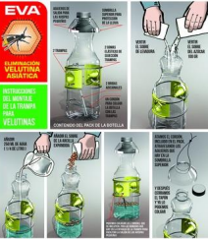
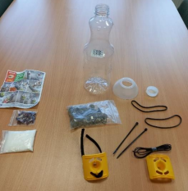
Tranpen muntaia
EVA markako AVE pro tranpa selektiboa;
https://www.youtube.com/watch?v=I78GOReboxs&t=203s

Slide 7
ERAKARGARRIaren PRESTAKETA
Liztor asiarrak erakartzeko, hurrengo nahasketa prestatu;
1 l ur
100 gr azukre
5g legami (freskoa)
Boteila batean 3 osagaiak nahastu eta tranpa bakoitzean 250ml inguru bota.

Slide 8
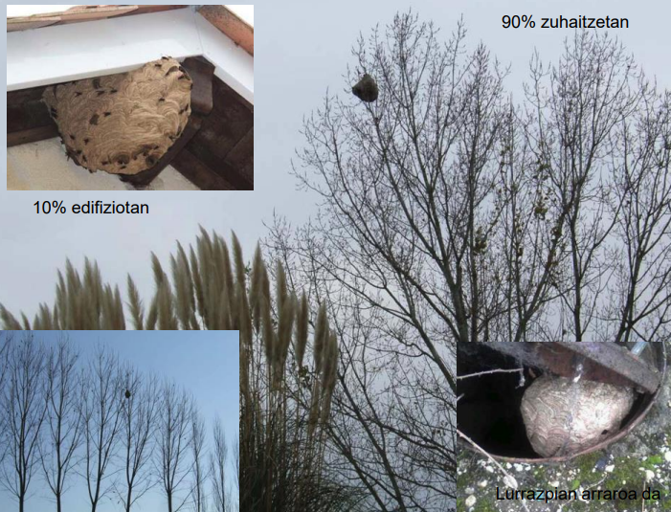
Tranpen kokalekua
Eguzkia jotzen duen lekuetan jarri, zuhaitz adarretan hobe.
Aurretik habia bat ikusi dugun lekuan.
Umeentzat eskuragarri ez!
Kartel batekin.

Slide 9
HARRAPATUTAKO LIZTORREN KONTAKETA
Beharrezko materiala; Eskularruak, insektizida esprai ontzi bat, bolígrafo bat eta papera.
Prozedura;
- Badaezpada pertson batek spraia prest izan eskuan.
- Eskularruak jantzi.
- Tranpa bere lekutik kendu eta zuloetatik insektizida bota. Itxaron apurtxo bat eta boteila ireki.
- Boligrafo baten laguntzarekin kontaketa egin.
Zenbaketa erregistratu.
Hildakoak zelaira edota lurrera bota.

Slide 10
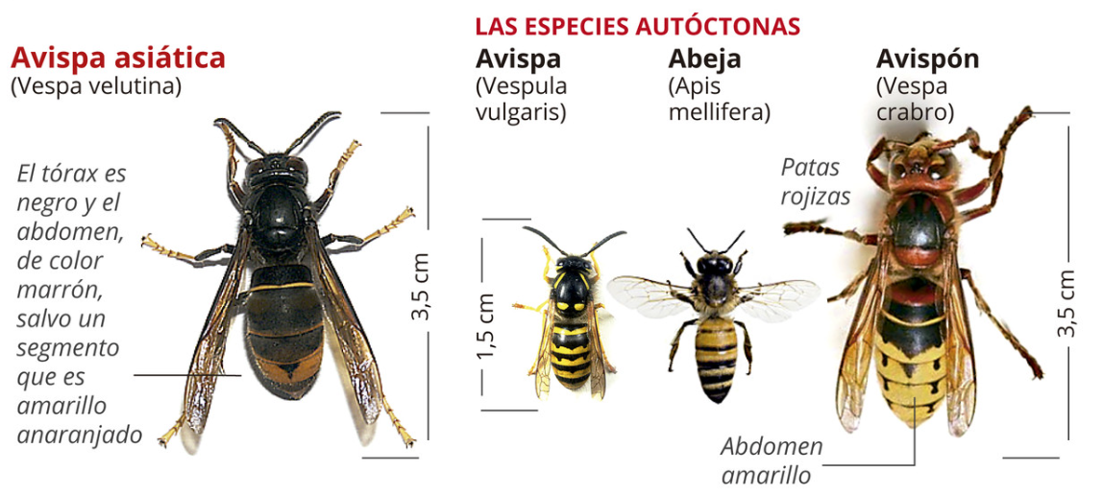
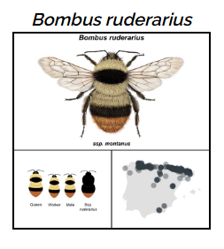
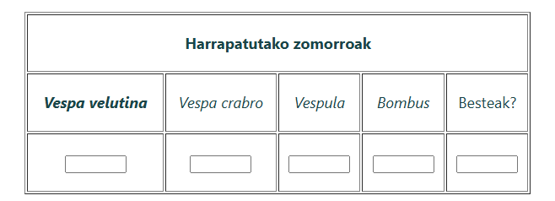
ESPEZIEN IDENTIFIKAZIOA
Liztorra
Erlastar (abejorro)
https://remihogar.es/blogs/avispas/tipos-avispas-espana?srsltid=AfmBOopvvffYiht8fUq1sHhbzChP2QvOjJ4Znz10zx84Ctvyylc1Lg02
https://www.abejassilvestres.es/resources/bees-guide

Slide 11
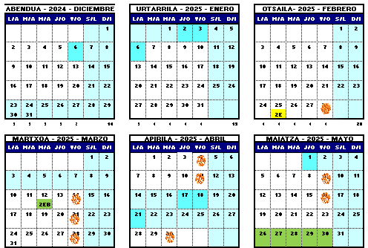
kronograma
OTSAILAren azken astean; erakargarria prestatu, tranpak montatu eta leku egokian jarri.
MARTXOA-APIRILA-MAIATZA; Datu-bilketa: ASTERO tranpak behatu eta erakargarria jarri + datuak bildu GALDETEGIAn.
MAIATZA amiaeran- EKAINA hasieran; Datuen behaketa, komunikatzea (UniEibarErmua) eta interpretatzea.

